Slide 1

Thứ hai ngày 27 tháng 12 năm 2021
Tiếng việt
Tiết 1+ 2: Đọc
Ánh sáng của yêu thương

Slide 2







Chào mừng các em đến với
tiết tiếng việt

Slide 3




Khởi động

Slide 4


Slide 5


  Tiết 1 + 2

Slide 6


Nếu người thân bị mệt, em có thể làm gì để giúp đỡ, động viên
Lấy nước cho mẹ
Đọc truyện cho bà
Lấy thuốc cho bố
………

Slide 7

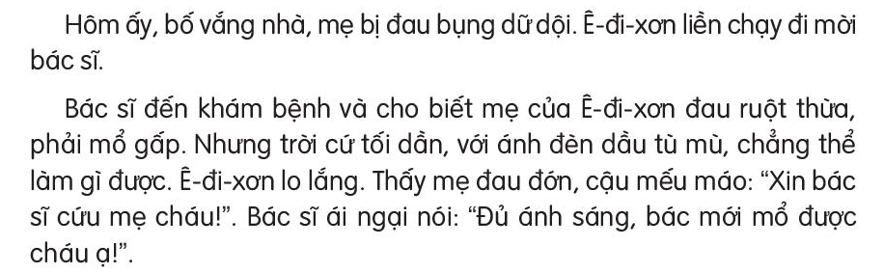
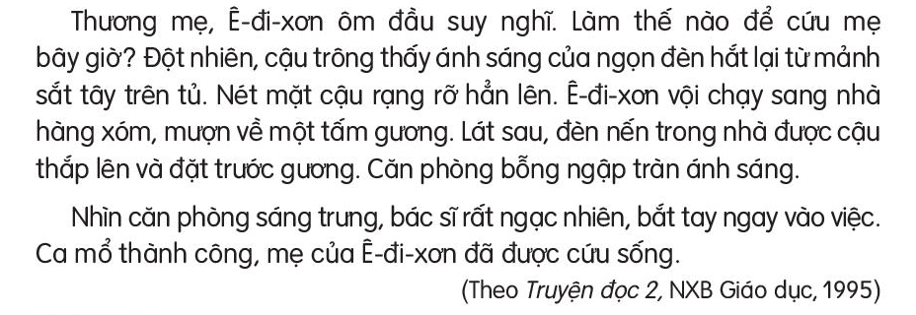
Ánh sáng của yêu thương
Đọc mẫu

Slide 8

Ánh sáng của yêu thương

Slide 9




Ê-đi-sơn
Nhà bác học người Mỹ phát minh ra đèn điện, máy chiếu phim, máy hát….
GIẢI NGHĨA TỪ
Ái ngại
Thương cảm, có phần lo lắng và không đành long trước tình cảnh người khác
Sắt tây
Sắt dát mỏng có tráng một lớp chống gỉ, sáng bóng.

Slide 10



Luyện đọc câu dài
Đột nhiên, cậu trông thấy ánh sáng của ngọn đèn hắt lại từ mảnh sắt tây trên tủ.

Slide 11
Ánh sáng của yêu thương

Slide 12

Trả lời câu hỏi

Slide 13
Ánh sáng của yêu thương
1. Khi thấy mẹ đau bụng dữ dội, Ê-đi-xơn đã làm gì?

Slide 14
Ánh sáng của yêu thương
2. Ê-đi-xơn đã làm cách nào để mẹ được phẫu thuật kịp thời?

Slide 15
Ánh sáng của yêu thương
3. Những việc làm của Ê-đi-xơn cho thấy tình cảm của cậu dành cho mẹ như thế nào?

Slide 16
Ánh sáng của yêu thương
4. Trong câu chuyện trên, em thích nhân vật nào nhất? Vì sao?

Slide 17
Luyện tập

Slide 18
Ánh sáng của yêu thương
1. Những chi tiết nào cho thấy Ê-đi-xơn rất lo cho sức khỏe của mẹ?

Slide 19
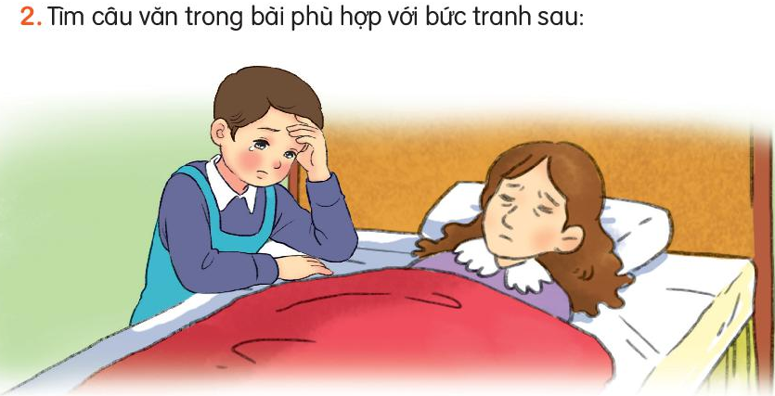
"Thương mẹ, Ê-đi-xơn ôm đầu suy nghĩ: Làm sao để cứu mẹ bây giờ?"

Slide 20
Thứ ba ngày 28 tháng 12 năm 2021
Tiếng việt
Tiết 3: Viết
Chữ hoa P
Tiết 4: Nói và Nghe
Kể chuyện Ánh sáng của yêu thương

Slide 21
  Tiết 3

Slide 22


Viết

Slide 23
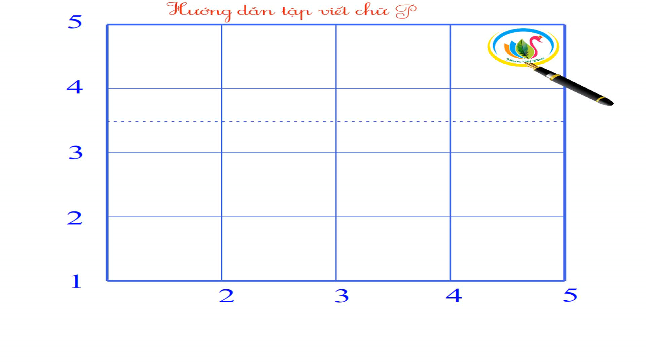

Slide 24

Viết từ ứng dụng
Phượng nở đỏ rực một góc trời

Slide 25
  Tiết 4

Slide 26
Nói và nghe

Slide 27
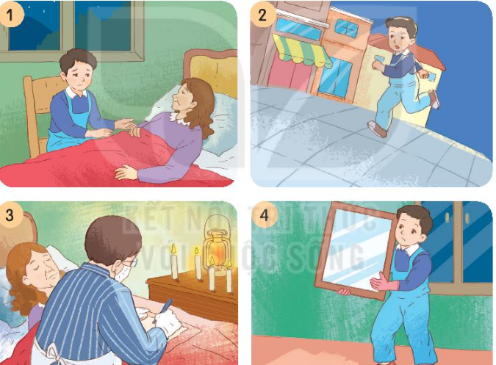
1. Quan sát tranh, nói về sự việc trong từng tranh
Ê-đi-sơn chạy đi tìm bác sỹ
Mẹ ốm, ê-đi-sơn lo lắng ngồi bên mẹ
Ê-đi-sơn mang về 1 tấm gương lớn
Bác sỹ phẫu thuật cho mẹ Ê-đi-sơn

Slide 28
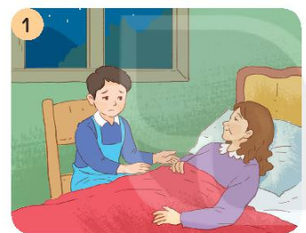
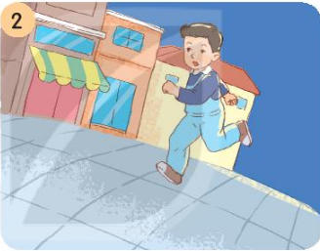
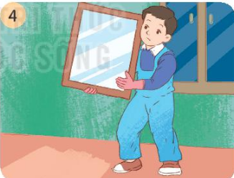
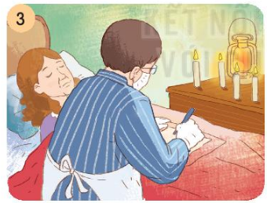
Sắp xếp tranh theo trình tự câu chuyện

Slide 29

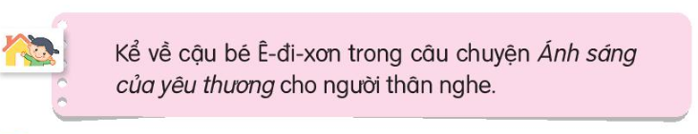

Slide 30

CỦNG CỐ BÀI HỌC

